Slide 1
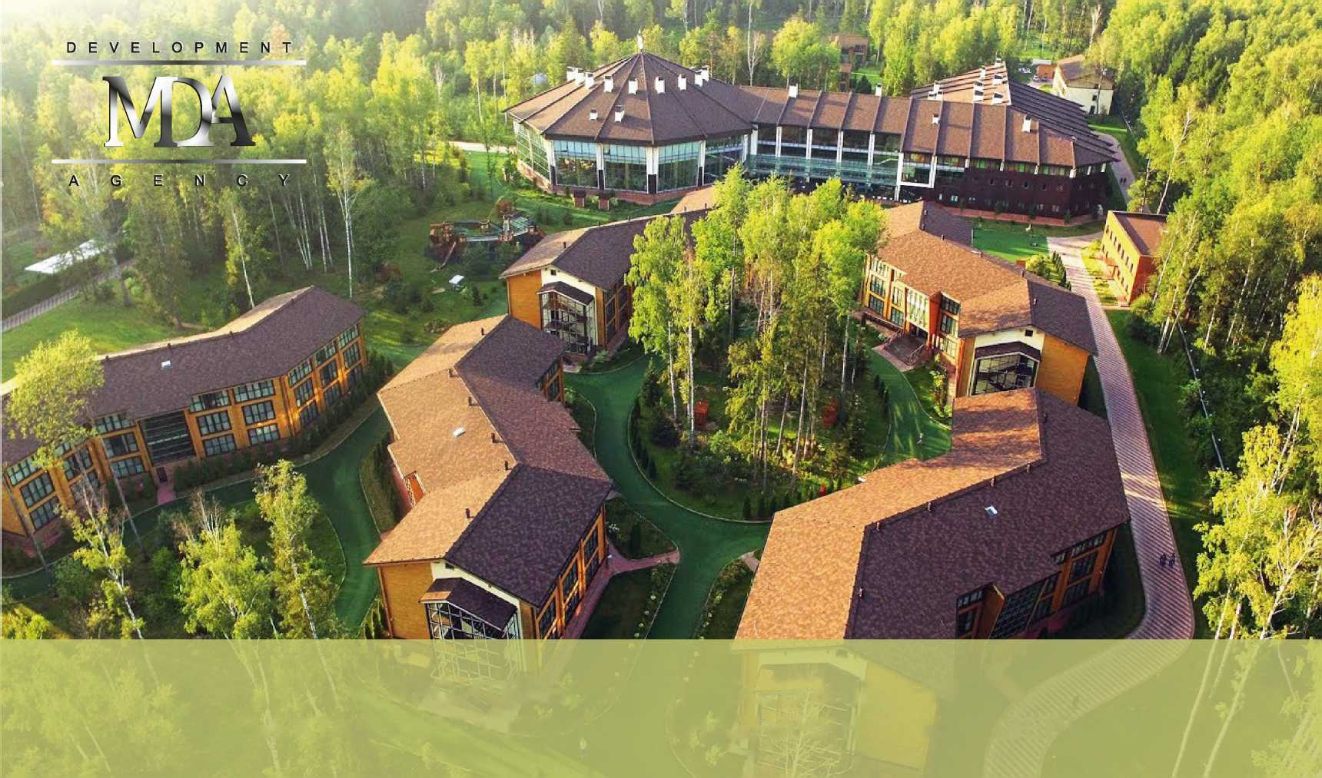

Slide 2
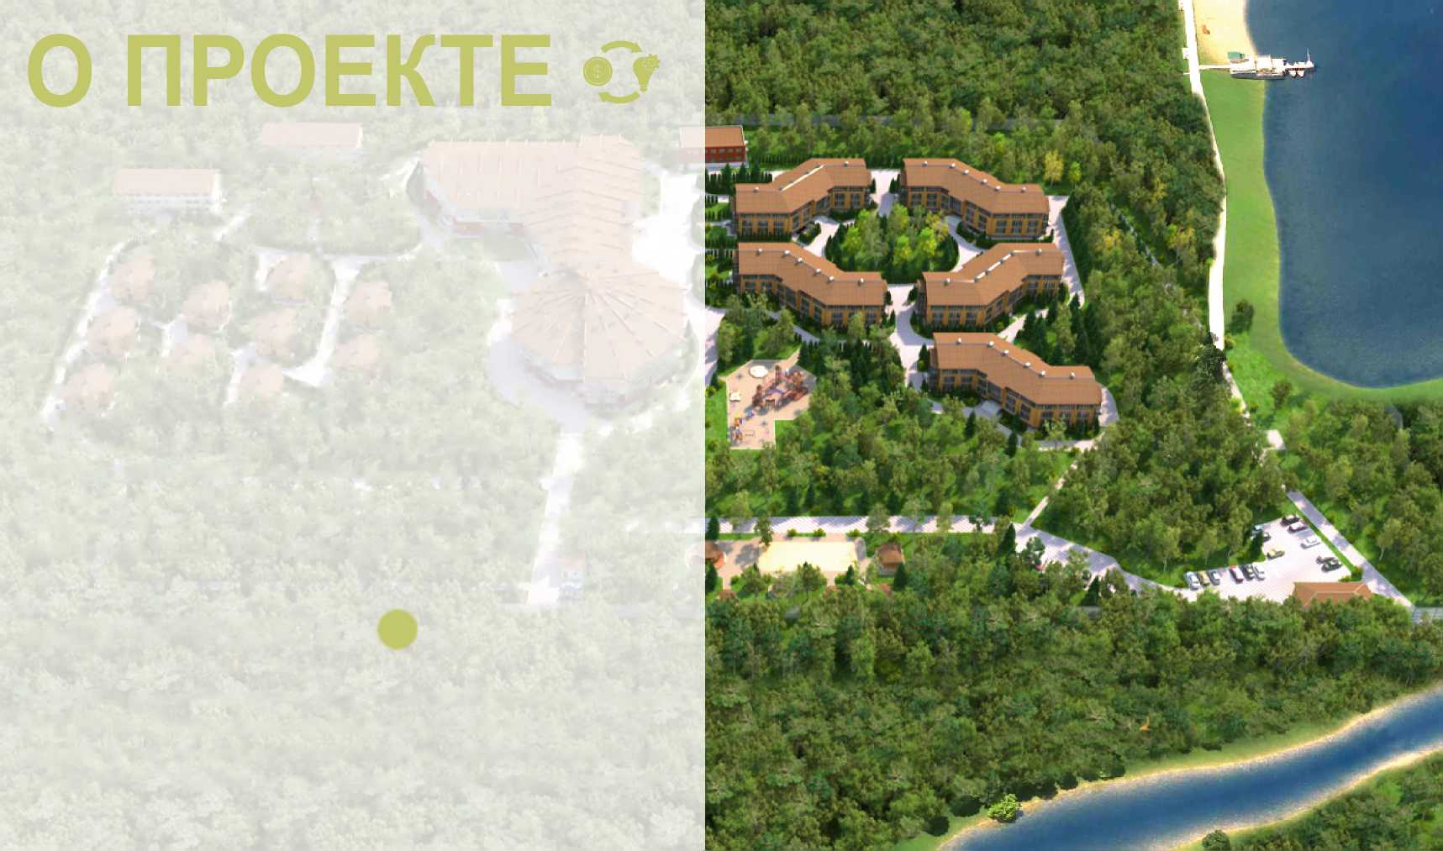
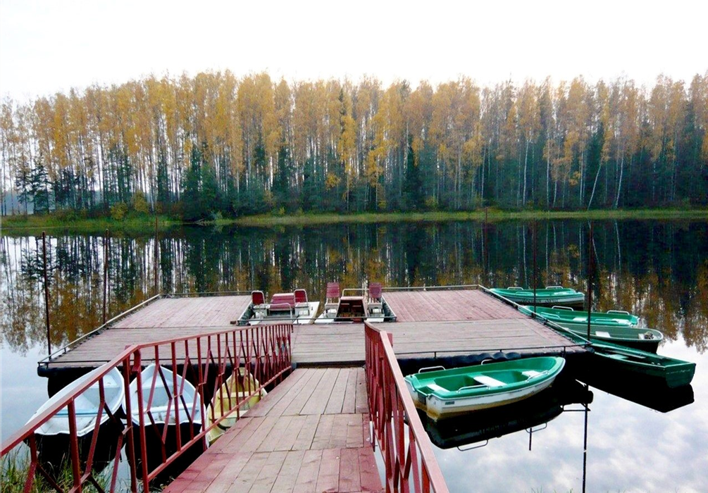
ИНВЕСТИЦИОННЫМ ПРЕДЛОЖЕНИЕМ ПРЕДЛАГАЕТСЯ СТРОИТЕЛЬСТВО ОБЪЕКТА РЕКРЕАЦИОННОГО НАЗНАЧЕНИЯ (САНАТОРИЙ, ПРОФИЛАКТОРИЙ, ДОМ ОТДЫХА) С ОРГАНИЗАЦИЕЙ УСЛУГ РАЗМЕЩЕНИЯ И ОБЩЕСТВЕННОГО ПИТАНИЯ НА БЕРЕГУ ЗАОЗЕРСКОГО ОЗЕРА.
ПРЕДУСМАТРИВАЕТСЯ ОБУСТРОЙСТВО ЛОДОЧНОЙ СТАНЦИИ, ОТКРЫТЫХ ПЛОЩАДОК ДЛЯ ОРГАНИЗАЦИИ СПОРТИВНО-РАЗВЛЕКАТЕЛЬНЫХ МЕРОПРИЯТИЙ, БЛАГОУСТРОЙСТВО ПРИЛЕГАЮЩЕЙ ТЕРРИТОРИИ.
ПРЕДПОЛАГАЕТСЯ СОВМЕСТНАЯ РАЗРАБОТКА КОНЦЕПЦИИ ОБЪЕКТА И ДАЛЬНЕЙШЕЙ ЕГО ЭКСПЛУАТАЦИИ.
РАЗМЕЩЕНИЕ ОБЪЕКТОВ РЕКРЕАЦИОННОГО НАЗНАЧЕНИЯ В ВОДООХРАННЫХ ЗОНАХ И ПРИБРЕЖНЫХ ПОЛОСАХ ВОДНЫХ ОБЪЕКТОВ НЕ ПРОТИВОРЕЧИТ ПРИРОДООХРАННОМУ ЗАКОНОДАТЕЛЬСТВУ РЕСПУБЛИКИ БЕЛАРУСЬ.
ЦЕЛИ И ЗАДАЧИ ПРОЕКТА:
Привлечение инвестиций, создание объекта туристической инфраструктуры, оказание рекреационных услуг и услуг размещения, общественного питания, развитие местного и въездного туризма на территории Белыничского района

Slide 3
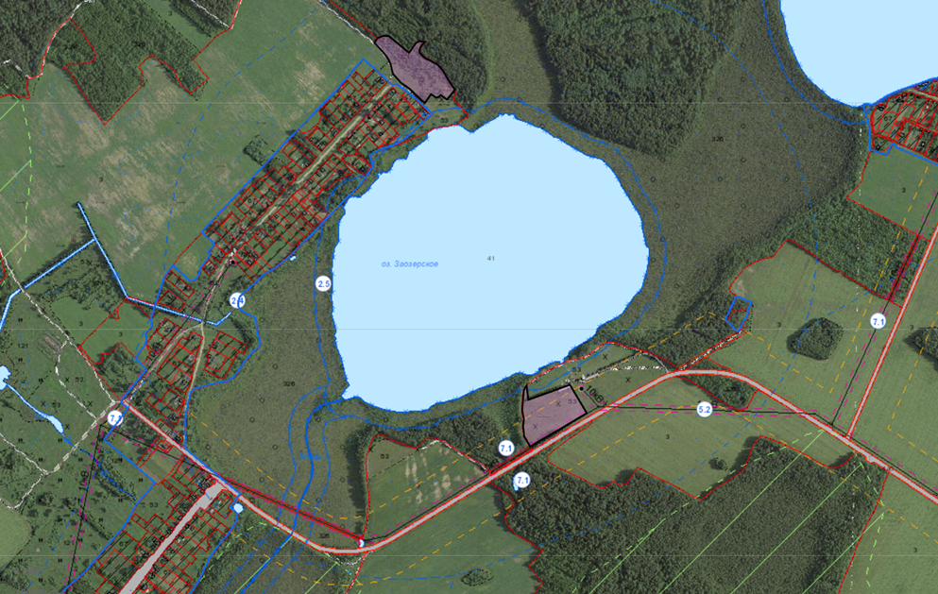
Местоположение: Республика Беларусь,
Могилевская область, Белыничский район, дер. Заозерье.
Контакты:
Белыничский районный исполнительный комитет 213051, Могилевская область г. Белыничи, ул.Советская, 29 Тел.: +375 (2232) 78-722;
E-mail: rik@belvnichi.gov.bv Веб-сайт: http://belvnichi.gov.bv/
Условия вхождения инвестора:
Создание нового предприятия. Условия участия инвестора в реализации проекта определяются путем переговоров.
Координаты:
Участок №1 - 54.059195, 29.484131
Участок №2 - 54.068171, 29.478057
озеро
Кормановское
2
Участок № 1
площадь 2 га
деревня Заозерье
озеро
Заозерское
1
Участок № 1
площадь 2 га
СИТУАЦИОННАЯ СХЕМА РАЗМЕЩЕНИЯ ЗЕМЕЛЬНЫХ УЧАСТКОВ

Slide 4
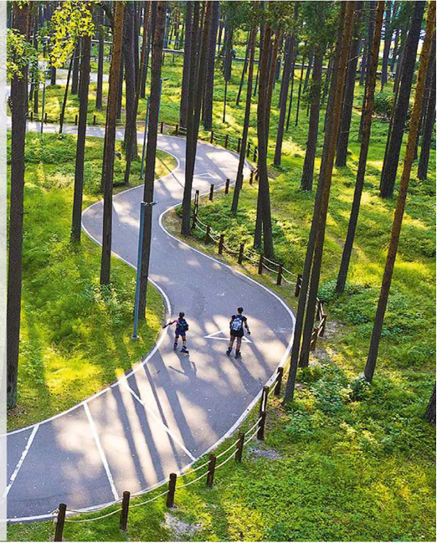



ПРЕИМУЩЕСТВА ПРОЕКТА:
- НАЛИЧИЕ СВОБОДНЫХ ОТ ЗАСТРОЙКИ
ЗЕМЕЛЬНЫХ УЧАСТКОВ ПЛОЩАДЬЮ 2 ГА
ДЛЯ РЕАЛИЗАЦИИ ПРОЕКТА С ВОЗМОЖНОСТЬЮ
ПРИСОЕДИНЕНИЯ ДОПОЛНИТЕЛЬНЫХ
ЗЕМЕЛЬНЫХ УЧАСТКОВ, В ТОМ ЧИСЛЕ
ПЕРЕДАЧА В АРЕНДУ УЧАСТКОВ ЛЕСНОГО ФОНДА
ДЛЯ ИСПОЛЬЗОВАНИЯ В СООТВЕТСТВИИ
С ДЕЙСТВУЮЩИМ ЗАКОНОДАТЕЛЬСТВОМ.
- РАЗМЕЩЕНИЕ ЗЕМЕЛЬНЫХ УЧАСТКОВ В
ЖИВОПИСНОМ МЕСТЕ И НЕПОСРЕДСТВЕННОЙ
БЛИЗОСТИ К УНИКАЛЬНОМУ ПРИРОДНОМУ ОБЪЕКТУ
ОЗЕРУ ЗАОЗЕРСКОЕ, ХАРАКТЕРИЗУЮЩИМСЯ
БОЛЬШИМ ТУРИСТИЧЕСКИМ ПОТОКОМ И
ЯВЛЯЮЩЕГОСЯ ИЗЛЮБЛЕННЫМ МЕСТОМ
РЕКРЕАЦИОННОГО ОТДЫХА ВЪЕЗДНЫХ И
МЕСТНЫХ ТУРИСТОВ
РАССТОЯНИЕ
ОТ ИНВЕСТИЦИОННЫХ ПЛОЩАДОК
ДО Г.БЕЛЫНИЧИ -17 КМ.,
Г.МОГИЛЕВА - 54 КМ
ДО Г.МИНСКА -170 КМ.

Slide 5
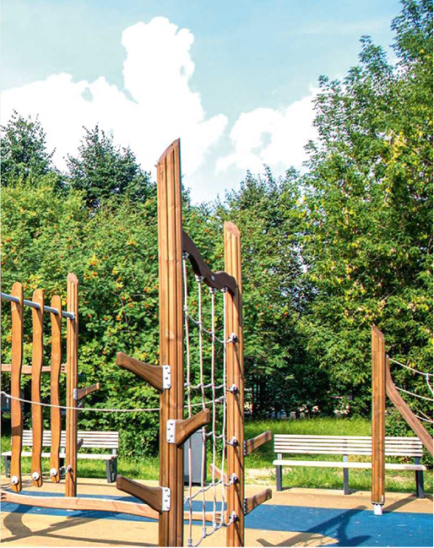
ПРЕИМУЩЕСТВА ПРОЕКТА:
- НАЛИЧИЕ БОЛЬШОГО ТУРИСТИЧЕСКОГО
ПОТЕНЦИАЛА ТЕРРИТОРИЙ В СВЯЗИ С
РАЗМЕЩЕНИЕМ НА ТЕРРИТОРИИ БЕЛЫНИЧСКОГО
РАЙОНА УНИКАЛЬНЫХ ПРИРОДНО-ЛАНДШАФТНЫХ
ОБЪЕКТОВ: ЗАКАЗНИКА РЕСПУБЛИКАНСКОГО
ЗНАЧЕНИЯ «ЗАОЗЕРЬЕ», РЕСПУБЛИКАНСКОГО
ГИДРОЛОГИЧЕСКОГО ЗАКАЗНИКА
«ОСТРОВА ДУЛЕБЫ»
- ВОЗМОЖНОСТЬ ВЫБОРА ИНВЕСТОРОМ
НАПРАВЛЕНИЯ В ОБЛАСТИ РЕКРЕАЦИОННОЙ
ДЕЯТЕЛЬНОСТИ, ОЗДОРОВЛЕНИЯ И ОКАЗАНИЯ
ТУРИСТИЧЕСКИХ УСЛУГ.
- К ПЛОЩАДКАМ ИМЕЮТСЯ ПОДЪЕЗДНЫЕ ПУТИ,
ПОДЪЕЗД К ПЛОЩАДКЕ ОСУЩЕСТВЛЯЕТСЯ
ПО АВТОМОБИЛЬНЫМ ДОРОГАМ Н-10001
БЕЛЫНИЧИ-ШЕПЕЛЕВИЧИ-КРУЧА
И ДАЛЕЕ ПО Н-10005
МОКРОВИЧИ-ЭСЬМОНЫ-ЗАОЗЕРЬЕ,
ИМЕЕТСЯ ВОЗМОЖНОСТЬ ПОДКЛЮЧЕНИЯ К ЛИНИИ
ЭЛЕКТРОСНАБЖЕНИЯ МОЩНОСТЬЮ 10 КВ.

Slide 6




ПРЕФЕРЕНЦИАЛЬНЫЕ РЕЖИМЫ:
МАЛЫЕ ГОРОДА И
СЕЛЬСКАЯ МЕСТНОСТЬ:
ИНВЕСТИЦИОННЫЙ
ДОГОВОР:
освобождение от ввозных пошлин
освобождение от уплаты таможенных пошлин и НДС при ввозе технологического оборудования
освобождение от налога на прибыль, налога на недвижимость, подоходного налога
предоставление земельного участка без проведения аукциона
освобождение от уплаты государственной пошлины за выдачу лицензии

Slide 7
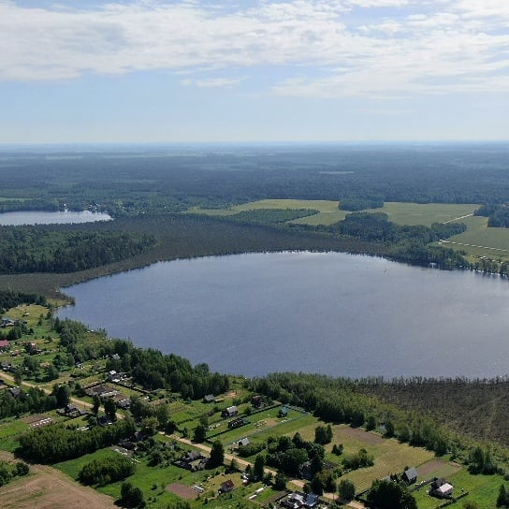

Slide 8
Спасибо за внимание!

